Slide 1




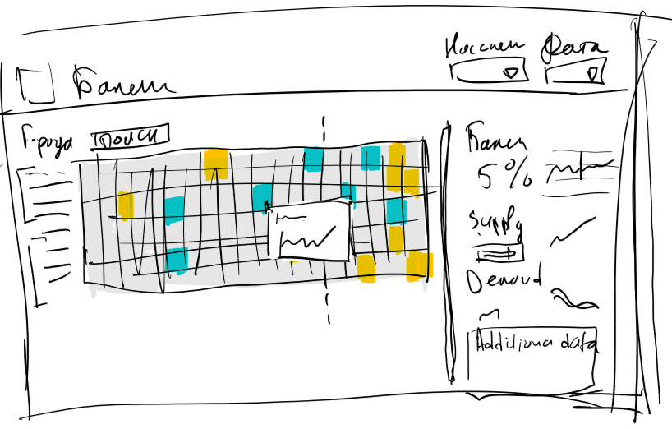

1. Команда
7. Вопрос → Формат
.
2. Понимание задачи
9. Тестирование и поддержка
3. Пользователи
Алексей Зайкин
Заказчик
Лаптев Иван
Визуализация, сбор требований,
управление проектом
Какие графики и визуализации будут отвечать на вопросы из пункта 5?
В какие блоки можно объединить эти графики?
Компания занимается продажей товаров, в ней работают сотрудники, которые получают премии.
Задача: распределение премий среди сотрудников.
У каждой должности есть свой HR-менеджер, который сравнивает сотрудников друг с другом внутри одной должности. Финальные значения процентов определяет HR-менеджер индивидуально для каждого сотрудника.
1. Общая картина. Отобразить распределение рейтинга, количество людей с оценками, количество закрытых проектов по департамента и должностям. Прогнозирование: сделать калькулятор расчета бюджета премий при изменении границ премий в процентах.
2. Статистика по сотрудникам: их рейтинг, больше он или меньше среднего по должности, количество закрытых проектов, уровень удовлетворенности работой и зарплата.
Как мы поймем, что достигли цели?
Как мы будем поддерживать дашборд и его пользователей?
Насколько получилось удачным решение?
Руководитель дашбордом будет пользоваться раз в квартал. Должен видеть: общее распределение рейтинга, количество людей с оценками меньше или больше среднего и их уровень заработной платы, чтобы оценить, скольким какая премия достанется. Нужно некоторые овервью по количеству закрытых проектов по департамента и должностям. Спрогнозировать бюджет на следующий год.
Менеджеры дашбордом будут пользоваться раз в квартал. Важна детальная статистика по сотрудникам: их рейтинг, больше он или меньше среднего по должности, количество закрытых проектов, уровень удовлетворенности работой и зарплата.
Тестовая группа: Иван Лаптев
6. Данные
Менеджеры выгружают Эксель с показателями по сотрудникам и дальше фильтруют и ищут людей для премирования.
Три файла. Hr data_satisfaction – оценка удовлетворенности сотрудников; Hr data_monetary – распределение премий. "Описание полей" - файл с расшифровкой колонок.
4. Контекст и формат взаимодействия
Дашбордом будут пользоваться руководитель и менеджеры раз в квартал используя компьютеры.
8. Макет
5. Вопросы и Бизнес-решения
Какой общий рейтинг в разрезе по отделам и должностям?
Какой рейтинг у сотрудника относительно среднего по должности?
Уровень удовлетворенности работой и зарплата?
Какому количеству людей какая премия достается?
Какое количество закрытых проектов в разрезе по департаментам и должностям?
Какой бюджет заложить на следующий год на премии сотрудникам?

